Slide 1
Best practices: IVC Rilavorazioni ed Autoconsumi
Simone Grassi, Manufacturing Competence Circle Head
Francesco Petrera, Finance Competence Circle Head

Slide 2

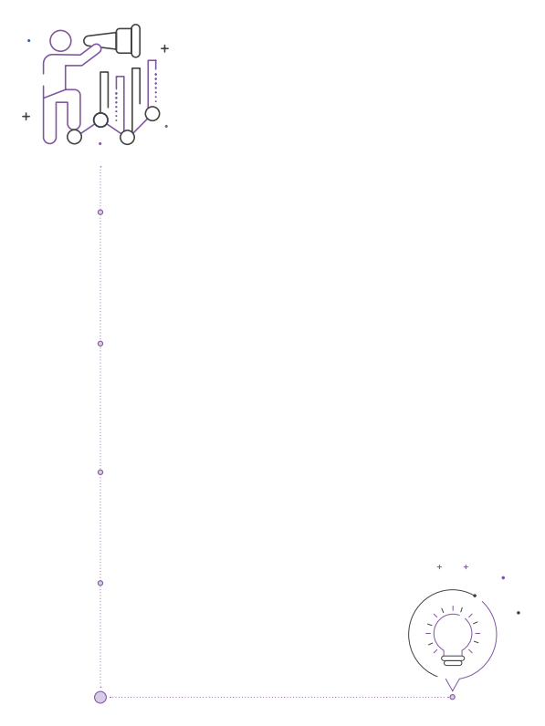

Agenda
IVC Rilavorazioni ed Autoconsumi
Esempi casistiche gestite

Slide 3
IVC Gestione Rilavorazioni ed Autoconsumi
La logica standard che consente la corretta costificazione, all’interno dell’App IVC (calcolo roll up), dei diversi casi relativi a rilavorazioni, è quella di effettuare il cambio del codice articolo, consumando l’articolo prodotto in precedenza e versando a magazzino l’articolo generato a seguito della rilavorazione.
Le alternative possono essere due, a seconda che si incrementi o meno il costo dell’articolo rilavorato:
Il costo dell’articolo si incrementa per effetto della rilavorazione (es.: Rimozione difetto/anomalia, Cernita per controllo qualità, etc.): occorre gestire apposito OdP;
Nel singolo OdP si dovrà intervenire per variare i componenti e le fasi del ciclo di produzione.
Il costo dell’articolo rilavorato, determinato tramite l’App IVC, si incrementerà della sola fase presente nel ciclo dell’apposito OdP, valorizzando il campo “Quantità ri-prodotta” dello Storico articoli IVC. Il costo sarà quindi determinato secondo la seguente formula: (Costo di produzione + Costo della fase di rilavorazione) / Quantità prodotta.
Il costo dell’articolo non varia (es.: Declassamento articolo a 2° scelta, etc.): è sufficiente gestire una Riclassifica di magazzino (esempio in caso di modifica lotto) o comunque un trasferimento di giacenza.

Slide 4
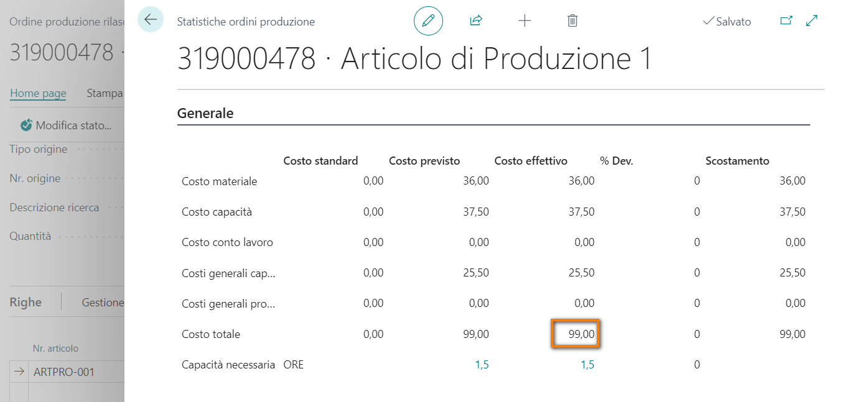
Rilavorazione Articolo – Caso A1
Il costo dell’articolo si incrementa per effetto della rilavorazione: creazione di un apposito OdP che versi e consumi la stessa quantità del codice articolo oggetto di rilavorazione.
ARTPRO-001 (articolo di produzione): creato, avanzato e chiuso OdP Nr. 319000478 per 1 PZ.

Slide 5
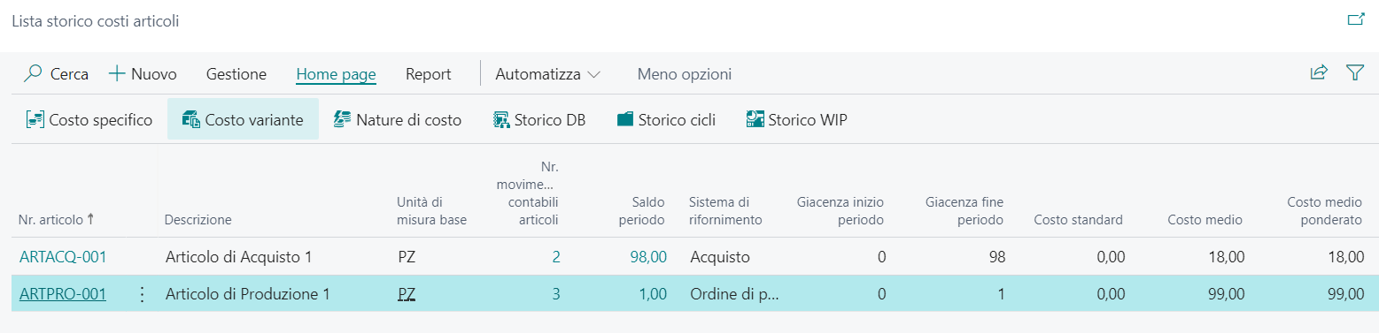
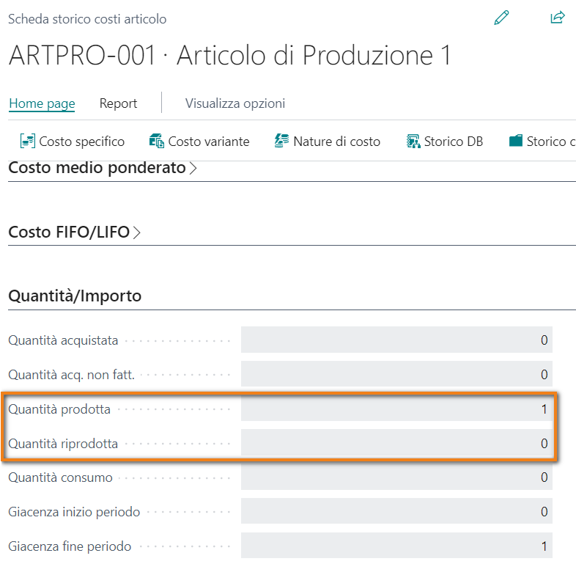
Rilavorazione Articolo – Caso A1
IVC: calcolo costo tramite cod. periodo 2023_04_EFF

Slide 6
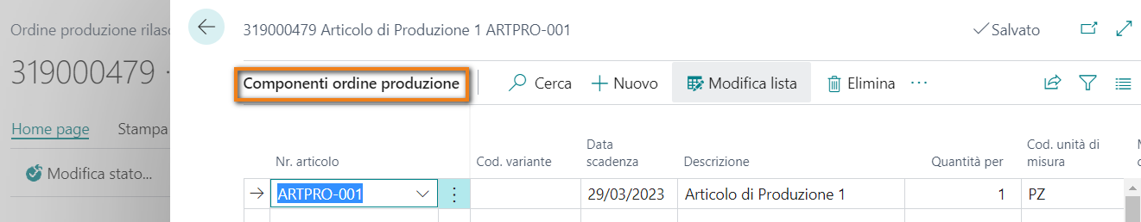
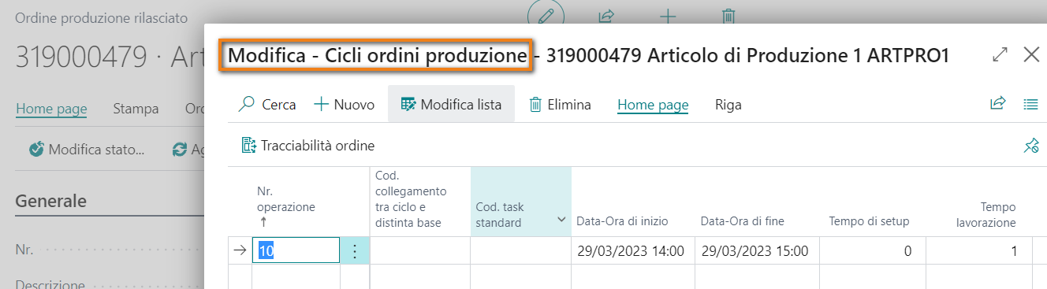
Rilavorazione Articolo – Caso A1
ARTPRO-001: creato, avanzato e chiuso OdP Nr. 319000479 per 1 PZ.
Modificati Diba e Ciclo: nel Ciclo è presente solo 1 ora come Tempo di lavorazione dell’AdP 1000.

Slide 7
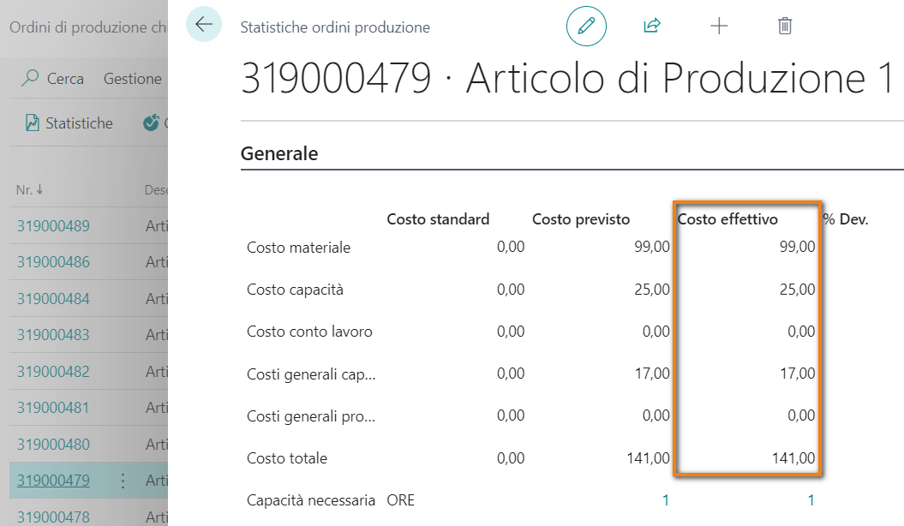
Rilavorazione Articolo – Caso A1
ARTPRO-001: costo OdP rilavorazione

Slide 8
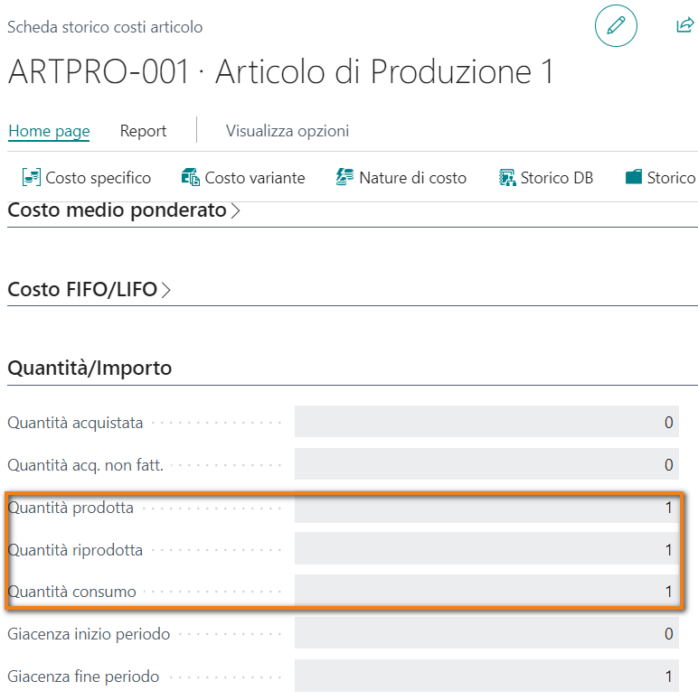
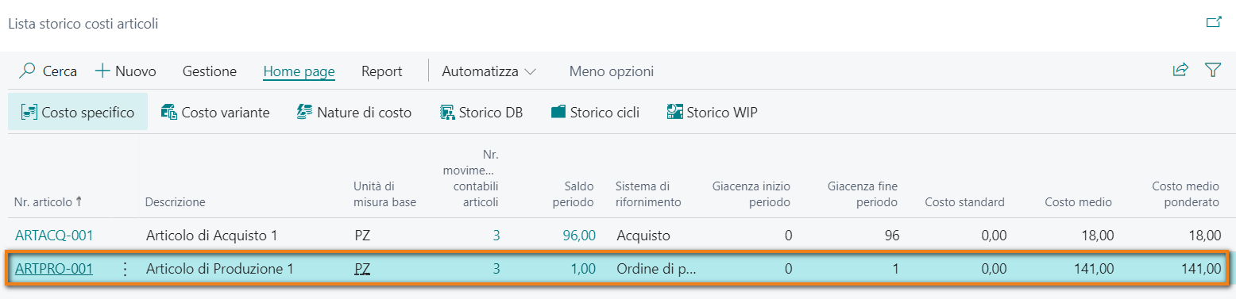
Rilavorazione Articolo – Caso A1
IVC: nuovo calcolo costo tramite cod. periodo 2023_04_EFF

Slide 9
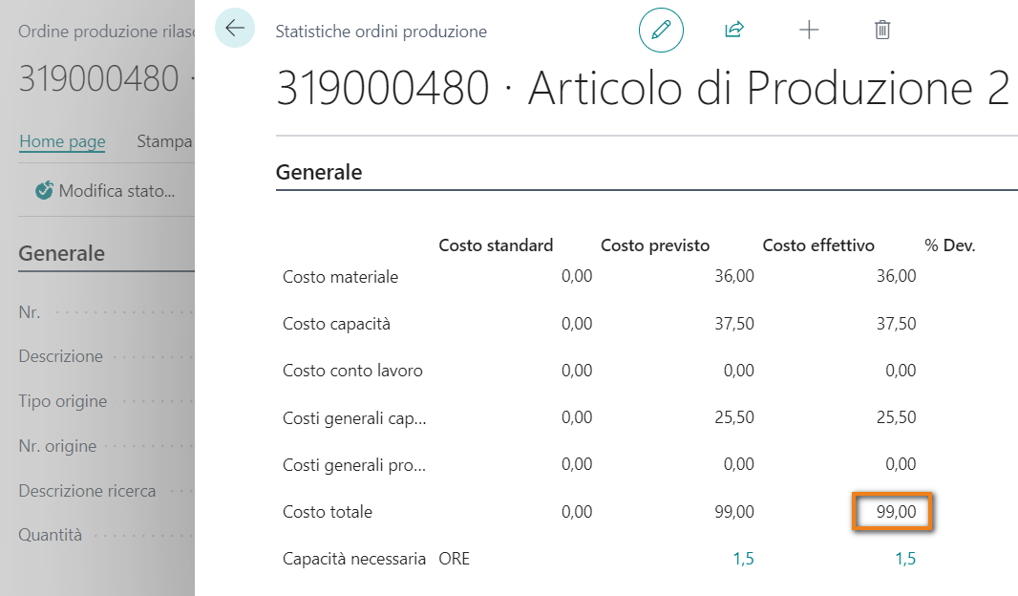
Rilavorazione Articolo – Caso A2
Il costo dell’articolo si incrementa per effetto della rilavorazione e l’aggiunta di componenti: creazione di un apposito OdP che versi e consumi la stessa quantità del codice articolo oggetto di rilavorazione.
ARTPRO-002 (articolo di produzione con Diba e Ciclo dell’ARTPRO-001): creato, avanzato e chiuso OdP Nr. 319000480 per 1 PZ.

Slide 10
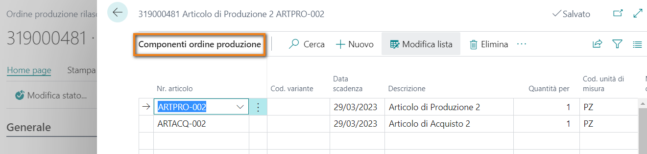
Rilavorazione Articolo – Caso A2
ARTPRO-002: creato, avanzato e chiuso OdP Nr. 319000481 per 1 PZ. Modificati Diba (aggiunto 1 ulteriore componente ad es. un ricambio) e Ciclo; nel Ciclo è presente solo 1 ora come Tempo di lavorazione dell’AdP 1000.
L’articolo aggiunto (ARTACQ-002) presenta un costo pari a € 15,00.

Slide 11
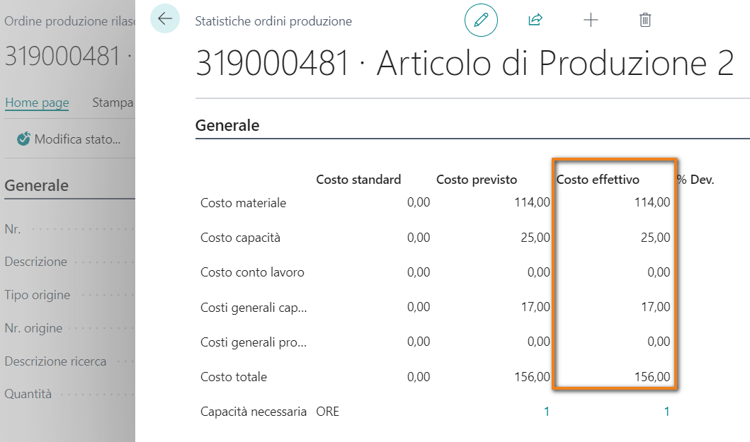
Rilavorazione Articolo – Caso A2
ARTPRO-002: costo OdP rilavorazione

Slide 12
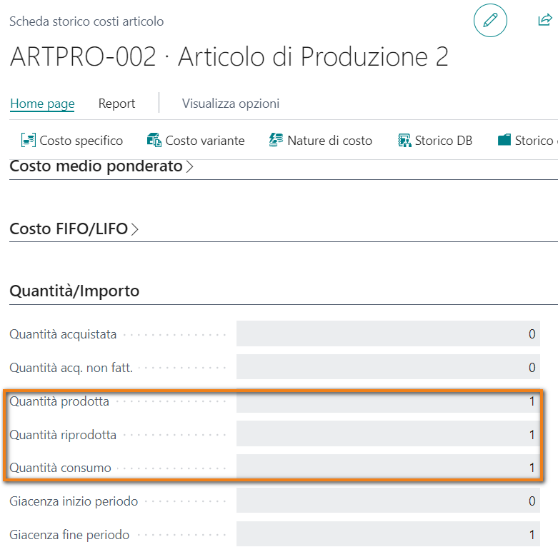
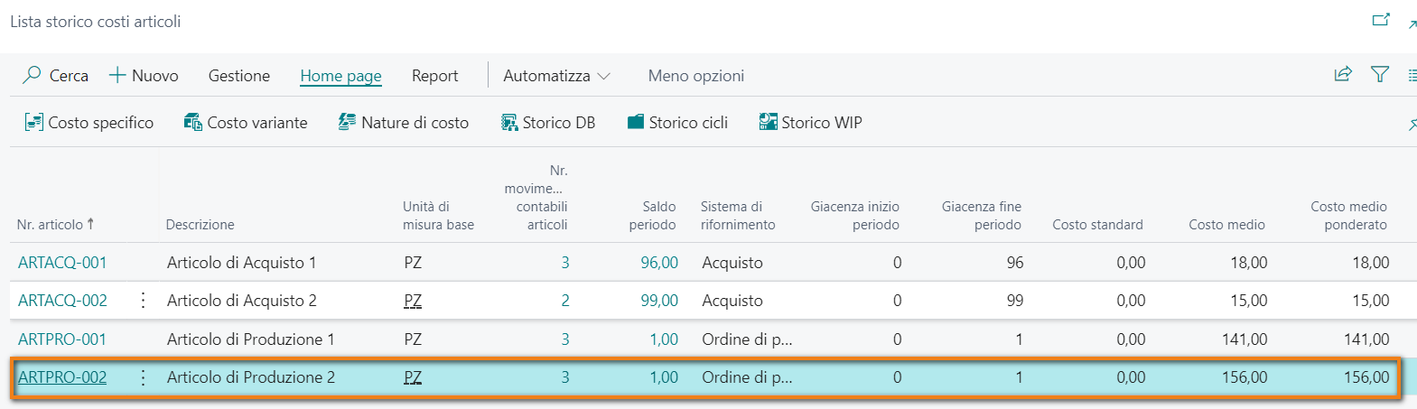
Rilavorazione Articolo – Caso A2
IVC: nuovo calcolo costo tramite cod. periodo 2023_04_EFF

Slide 13
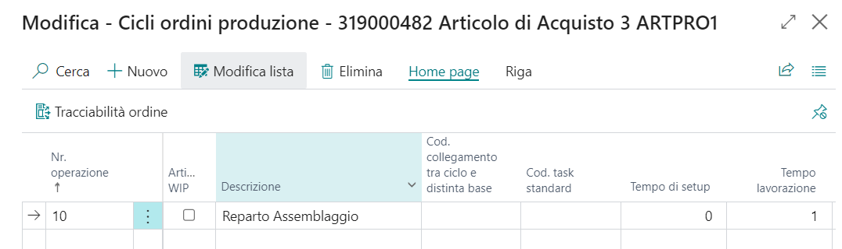
Rilavorazione Articolo – Caso A3
Articolo di acquisto il cui costo si incrementa per effetto della rilavorazione: creazione di un apposito OdP che versi e consumi la stessa quantità del codice articolo oggetto di rilavorazione.
ARTACQ-003: articolo acquistato (10 PZ a € 20) e rilavorato: in anagrafica non è abbinata una Diba ma presenta un Ciclo di produzione, contenente 1 ora di lavorazione dell’AdP 1000; creato, avanzato e chiuso OdP Nr. 319000482 per 10 PZ.

Slide 14
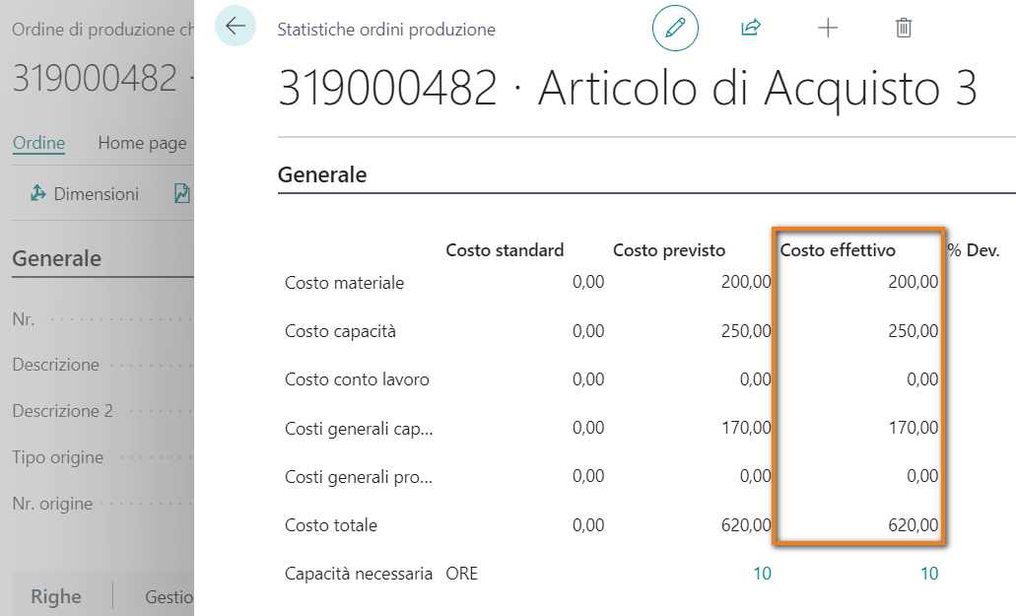
Rilavorazione Articolo – Caso A3
ARTACQ-003: costo OdP rilavorazione

Slide 15
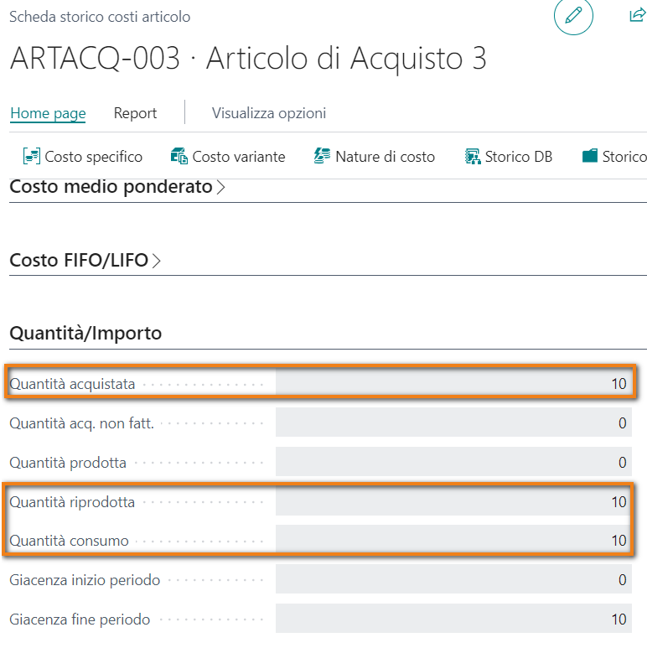
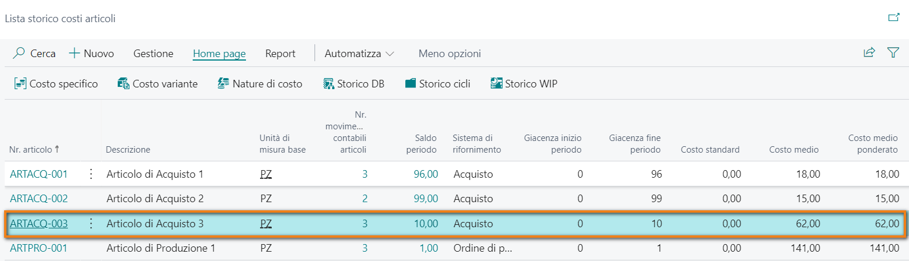
Rilavorazione Articolo – Caso A3
IVC: nuovo calcolo costo tramite cod. periodo 2023_04_EFF

Slide 16
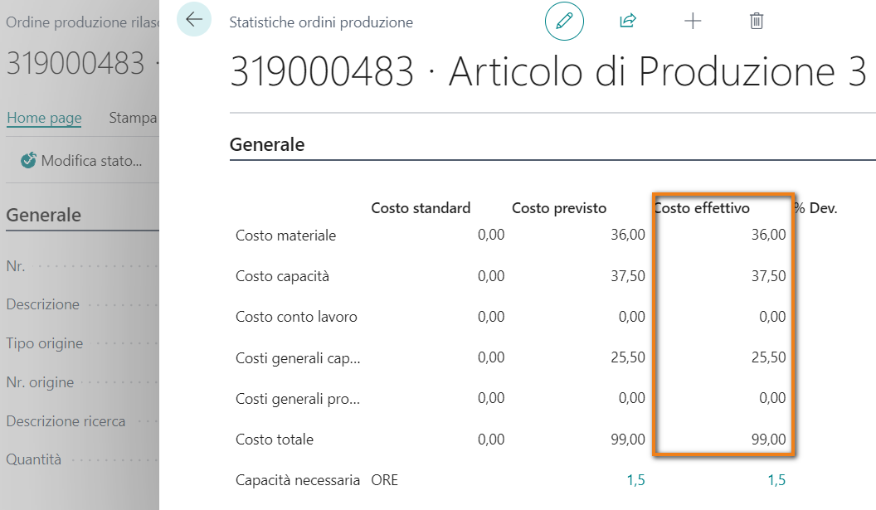
Rilavorazione Articolo – Caso B1
Il costo dell’articolo non varia (es.: Declassamento articolo a 2° scelta, etc.): è sufficiente gestire un trasferimento di giacenza.
ARTPRO-003 (articolo di produzione con Diba e Ciclo dell’ARTPRO-001): creato, avanzato e chiuso OdP Nr. 319000483 per 1 PZ.

Slide 17
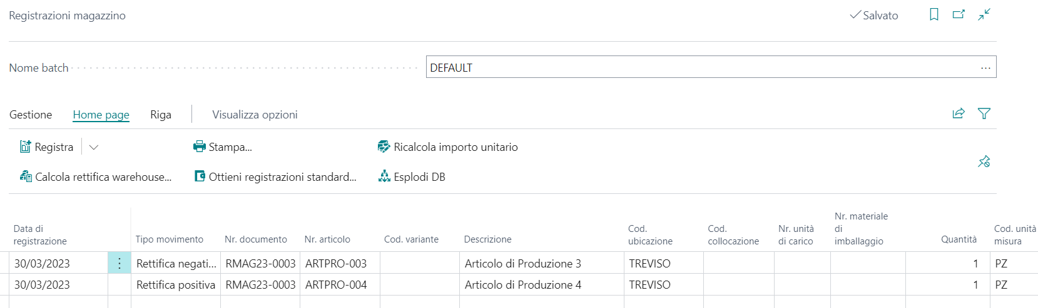
Rilavorazione Articolo – Caso B1
Esecuzione trasferimento di giacenza da ARTPRO-003 ad ARTPRO-004.

Slide 18
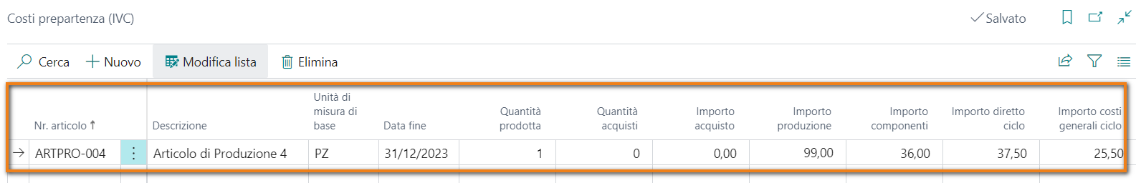
Rilavorazione Articolo – Caso B1
ARTPRO-004: inserimento Costi prepartenza (IVC) in modo da assegnare il costo opportuno al movimento di tipo Rettifica positiva.

Slide 19
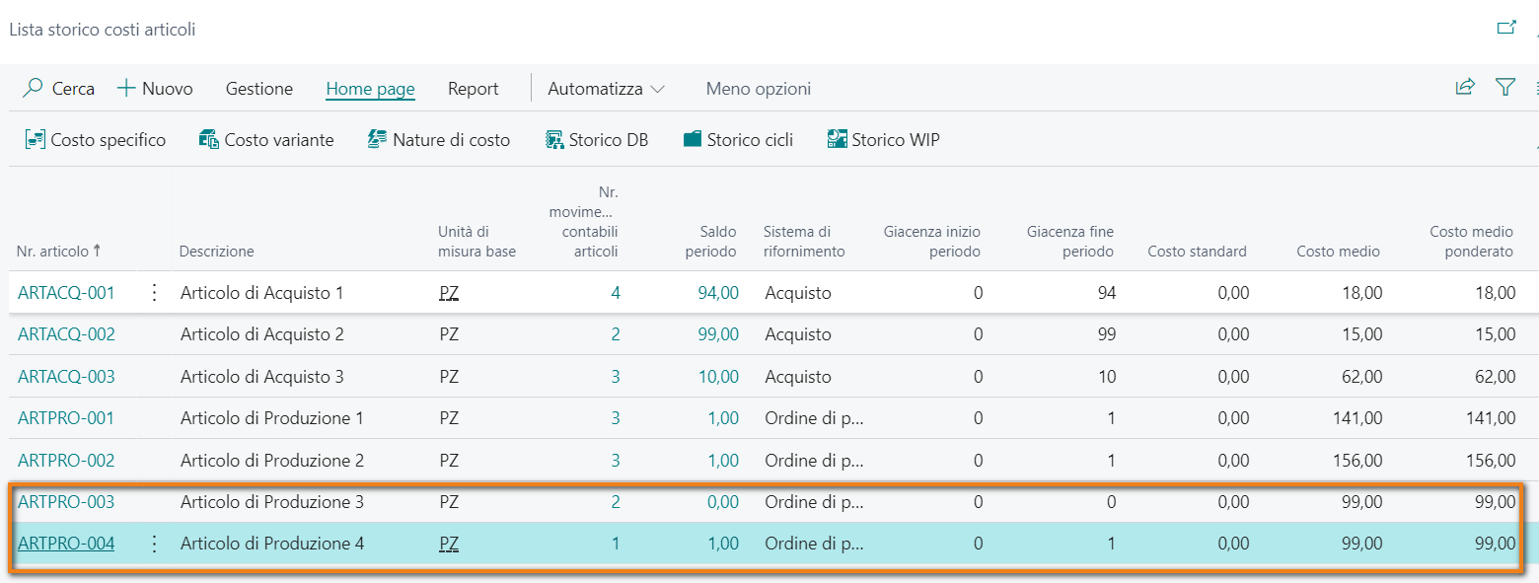
Rilavorazione Articolo – Caso B1
IVC: calcolo costo tramite cod. periodo 2023_04_EFF

Slide 20
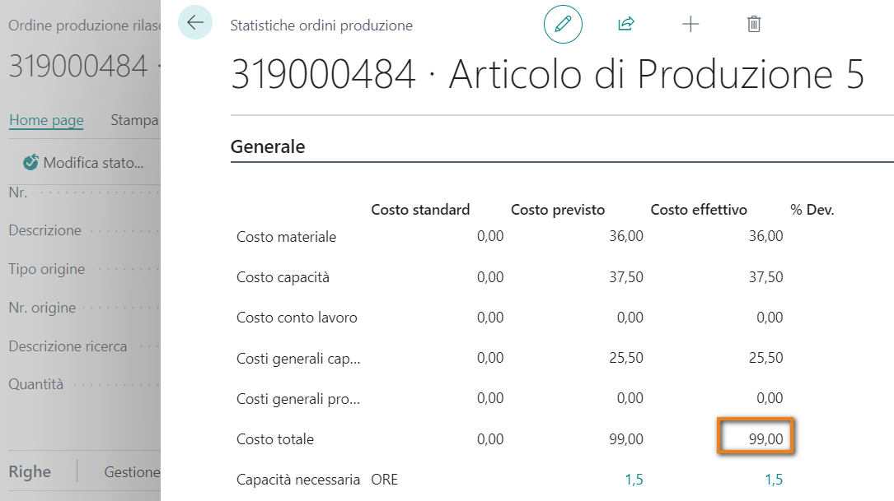
Rilavorazione Articolo/Lotto (o Variante) – Caso A4
Il costo dell’articolo si incrementa per effetto della rilavorazione: creazione di un apposito OdP che versi e consumi la stessa quantità del codice articolo/lotto oggetto di rilavorazione.
ARTPRO-005 (articolo di produzione), lotto L000006: creato, avanzato e chiuso OdP Nr. 319000484 per 1 PZ.

Slide 21
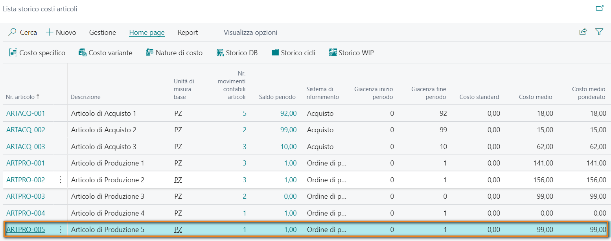
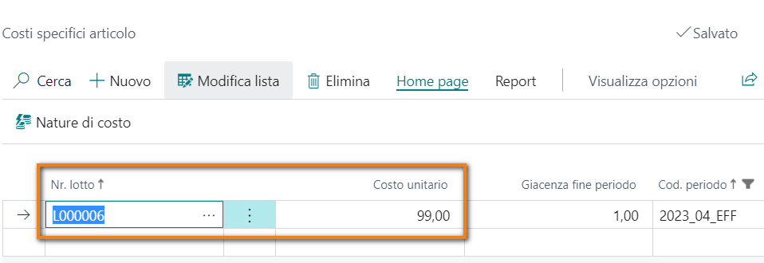
Rilavorazione Articolo/Lotto (o Variante) – Caso A4
IVC: calcolo costo tramite cod. periodo 2023_04_EFF

Slide 22
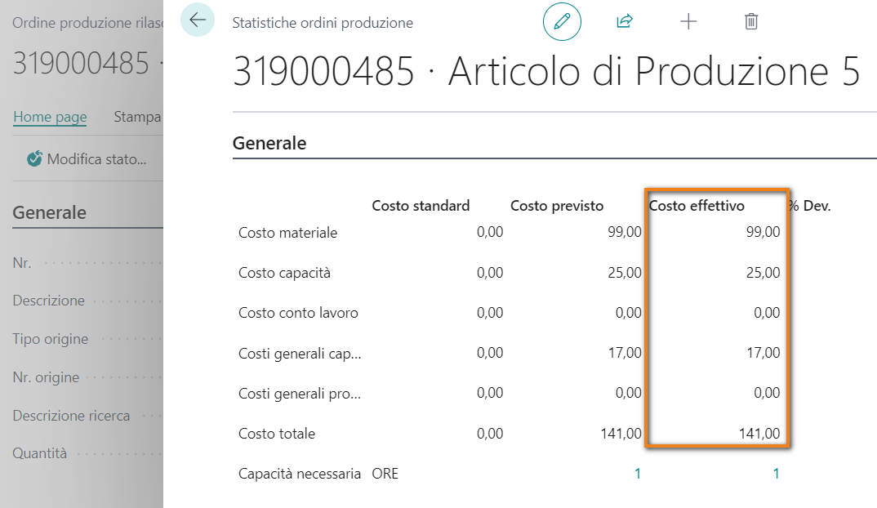
Rilavorazione Articolo/Lotto (o Variante) – Caso A4
ARTPRO-005: creato, avanzato e chiuso OdP Nr. 319000485 per 1 PZ, inserendo il lotto L000006 sia per il Consumo sia per l’Output.
Modificati Diba e Ciclo: nel Ciclo è presente solo 1 ora come Tempo di lavorazione dell’AdP 1000.

Slide 23
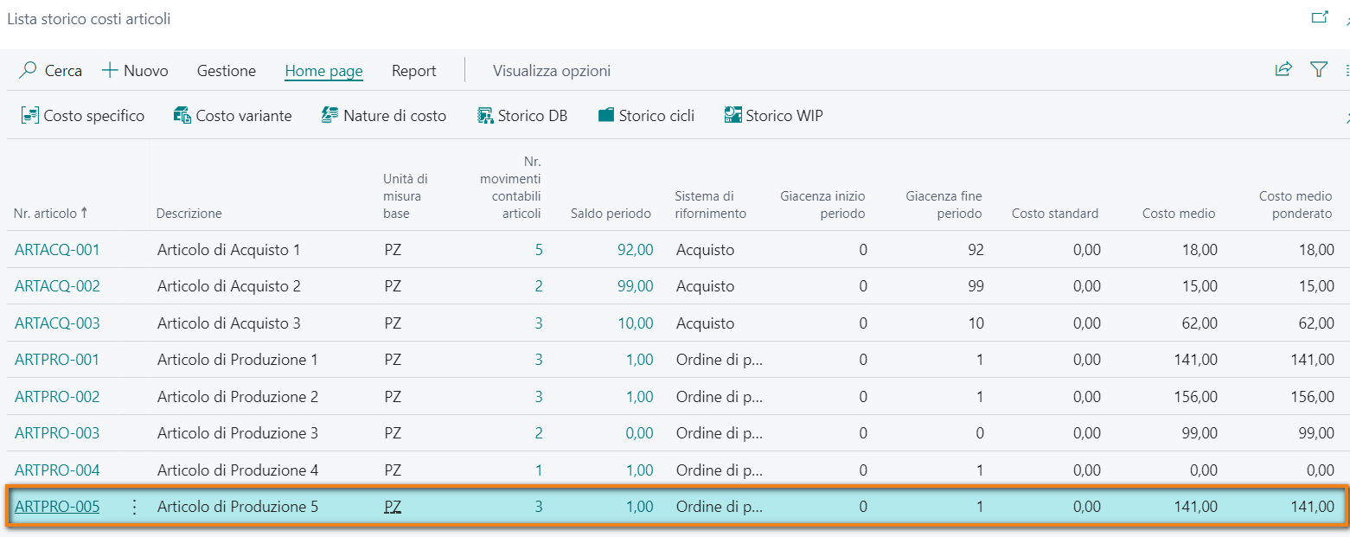
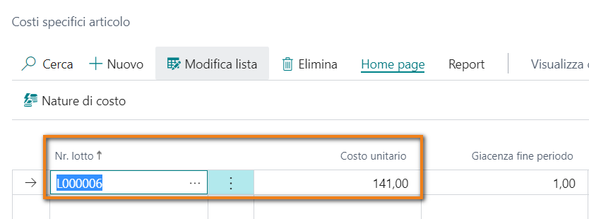
Rilavorazione Articolo/Lotto (o Variante) – Caso A4
IVC: nuovo calcolo costo tramite cod. periodo 2023_04_EFF

Slide 24

Rilavorazione Articolo/Lotto (o Variante) – Caso A5
Il costo dell’articolo si incrementa per effetto della rilavorazione e l’aggiunta di componenti: creazione di un apposito OdP che versi e consumi la stessa quantità del codice articolo oggetto di rilavorazione.
ARTPRO-006 (articolo di produzione), lotto L000007: creato, avanzato e chiuso OdP Nr. 319000486 per 1 PZ.

Slide 25

Rilavorazione Articolo/Lotto (o Variante) – Caso A5
ARTPRO-006: creato, avanzato e chiuso OdP Nr. 319000487 per 1 PZ, inserendo il lotto L000007 sia per il Consumo sia per l’Output.
Modificati Diba (aggiunto 1 ulteriore componente, ad es. un ricambio) e Ciclo; nel Ciclo è presente solo 1 ora come Tempo di lavorazione dell’AdP 1000.
L’articolo aggiunto (ARTACQ-002) presenta un costo pari a € 15,00.

Slide 26
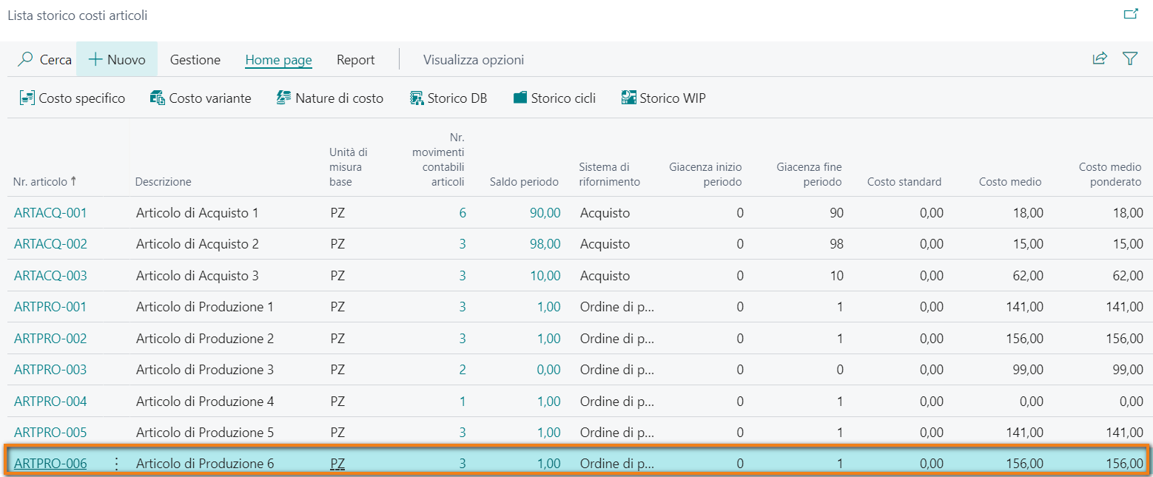
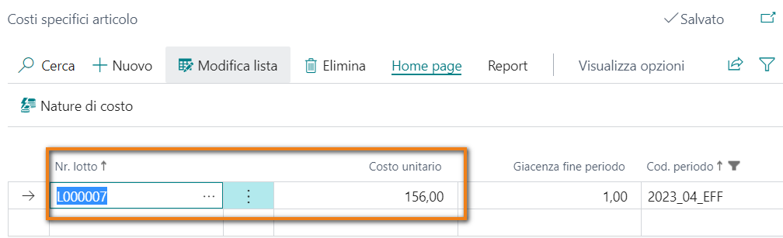
Rilavorazione Articolo/Lotto (o Variante) – Caso A5
IVC: nuovo calcolo costo tramite cod. periodo 2023_04_EFF

Slide 27
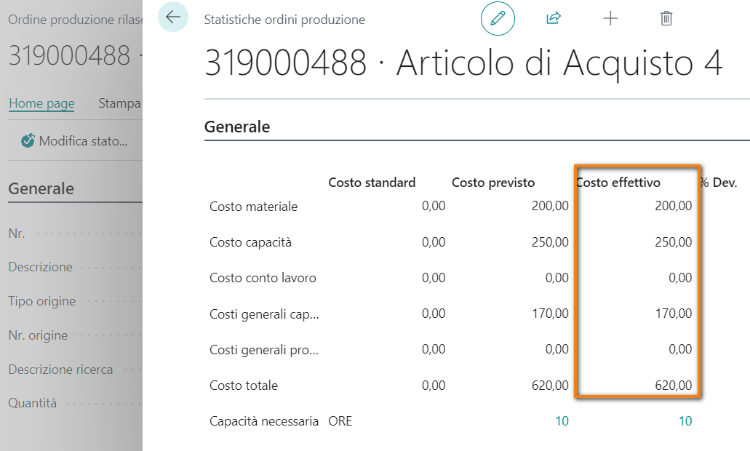
Rilavorazione Articolo/Lotto (o Variante) – Caso A6
Articolo di acquisto il cui costo si incrementa per effetto della rilavorazione: creazione di un apposito OdP che versi e consumi la stessa quantità del codice articolo oggetto di rilavorazione.
ARTACQ-004: articolo acquistato (10 PZ a € 20) con lotto L000008 e rilavorato: in anagrafica non è abbinata una Diba ma presenta un Ciclo di produzione, contenente 1 ora di lavorazione dell’AdP 1000; creato, avanzato e chiuso OdP Nr. 319000488 per 10 PZ.

Slide 28
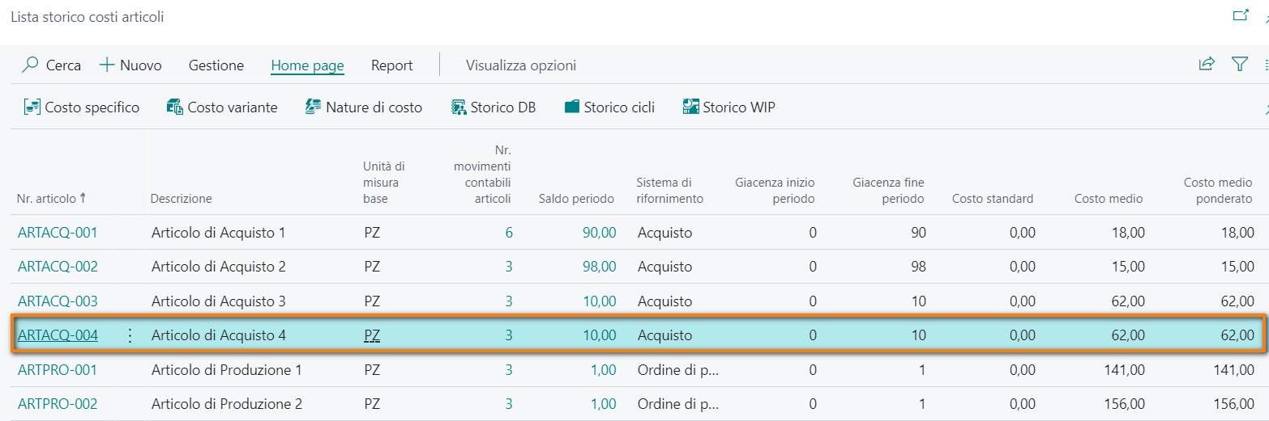
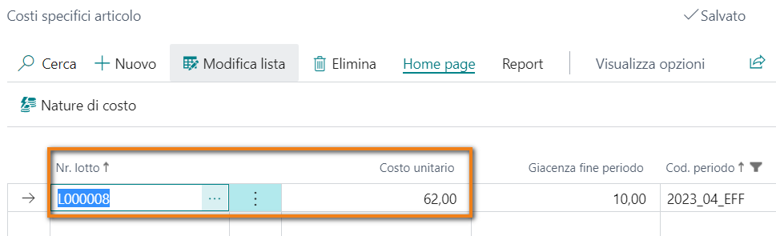
Rilavorazione Articolo/Lotto (o Variante) – Caso A6
IVC: nuovo calcolo costo tramite cod. periodo 2023_04_EFF

Slide 29

Rilavorazione Articolo/Lotto (o Variante) – Caso B2
Il costo dell’articolo non varia (es.: Declassamento articolo a 2° scelta, etc.): è sufficiente gestire una Riclassifica articolo o comunque un trasferimento di giacenza.
ARTPRO-007 (articolo di produzione) con lotto L000009: creato, avanzato e chiuso OdP Nr. 319000489 per 1 PZ.

Slide 30
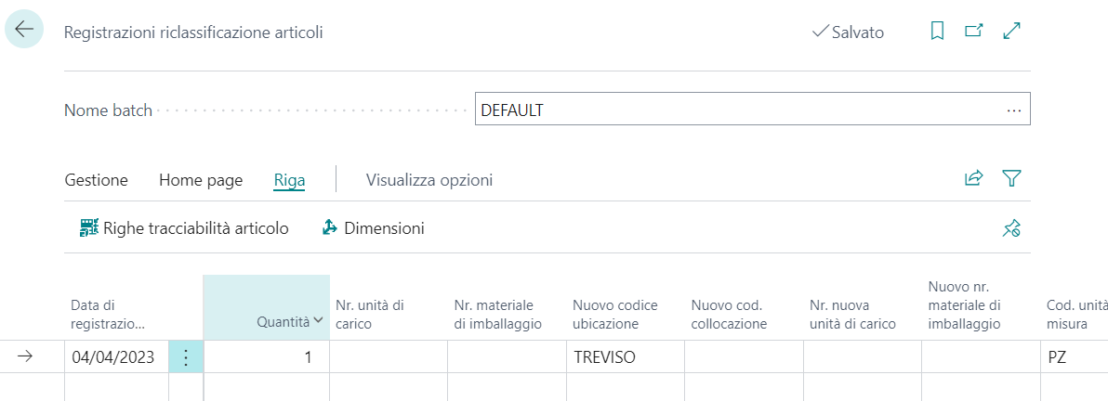
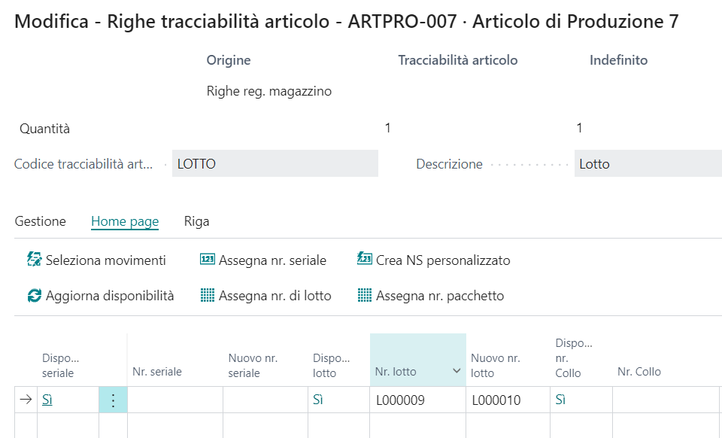
Rilavorazione Articolo/Lotto (o Variante) – Caso B2
Esecuzione Riclassifica articoli (trasferimento di giacenza) ARTPRO-007 dal lotto L000009 al lotto L000010.

Slide 31
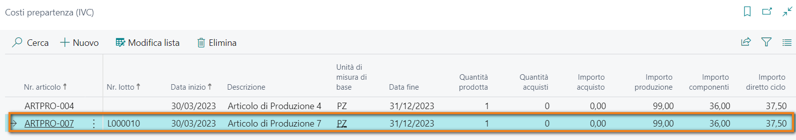
Rilavorazione Articolo/Lotto (o Variante) – Caso B2
ARTPRO-007 lotto L000010: inserimento Costi prepartenza (IVC) in modo da assegnare il costo opportuno al movimento di tipo Trasferimento (in ingresso).

Slide 32
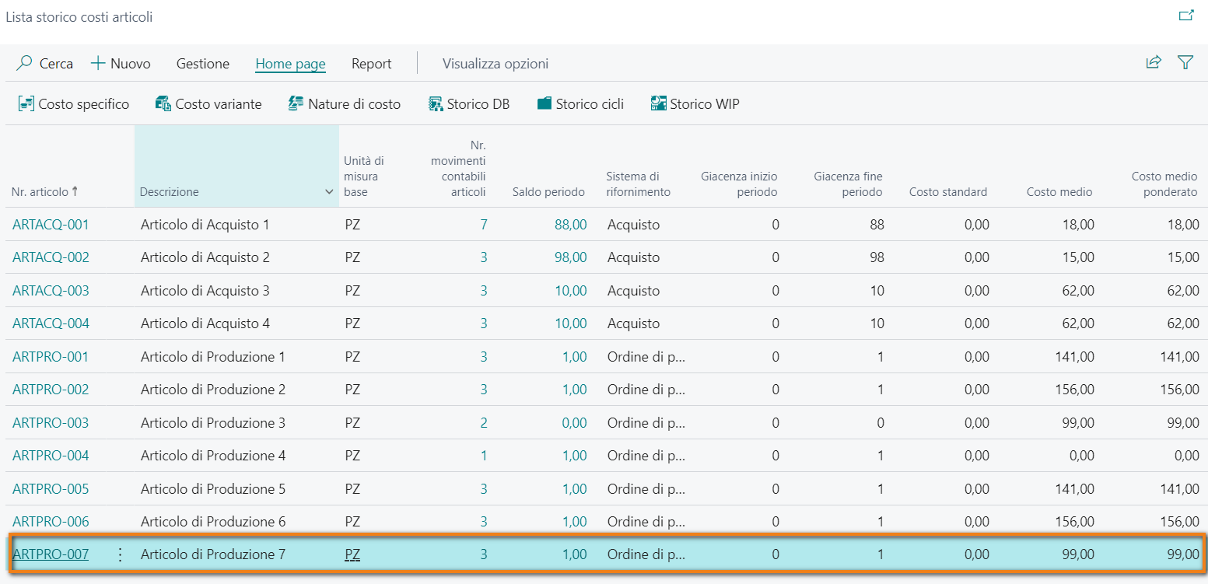
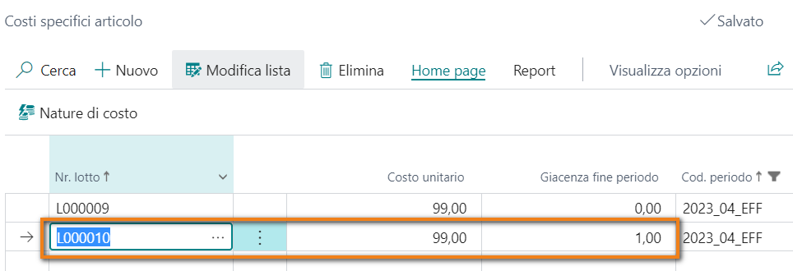
Rilavorazione Articolo/Lotto (o Variante) – Caso B2
IVC: nuovo calcolo costo tramite cod. periodo 2023_04_EFF

Slide 33
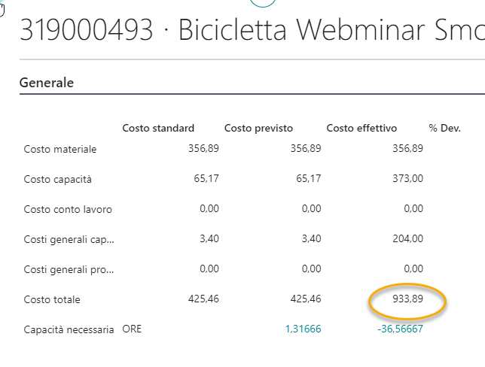
Smontaggio Articoli – Esempio 1
L’articolo 1000_SM Bicicletta viene prodotto con l’ordine di produzione 319000493.
Gli accessori vengono smontati perché necessari e versati a magazzino, l’articolo senza gli accessori deve essere versato a magazzino con un codice diverso perché cambia il suo valore. (1000_SM_NOACC).

Slide 34
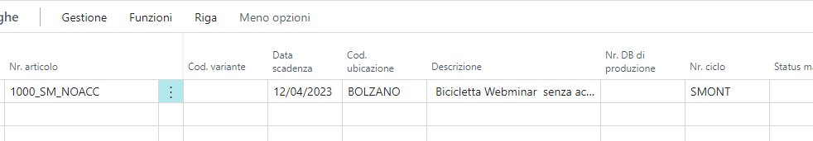
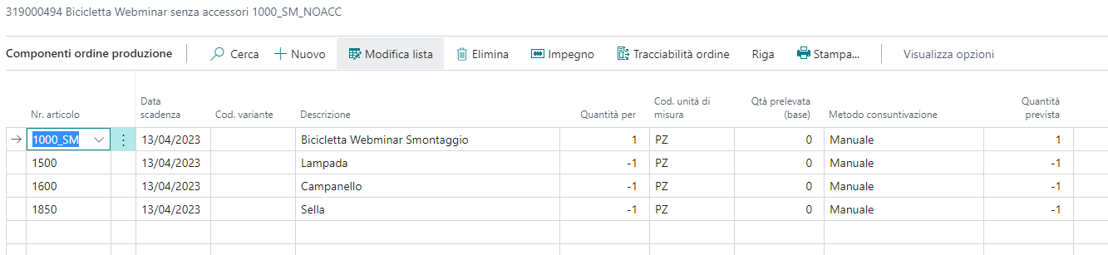
Smontaggio Articoli – Esempio 1
Per eseguire lo smontaggio viene creato un ordine di produzione 319000494 con un ciclo specifico. I componenti che devono essere versati a magazzino vengono inseriti con quantità negativa.

Slide 35
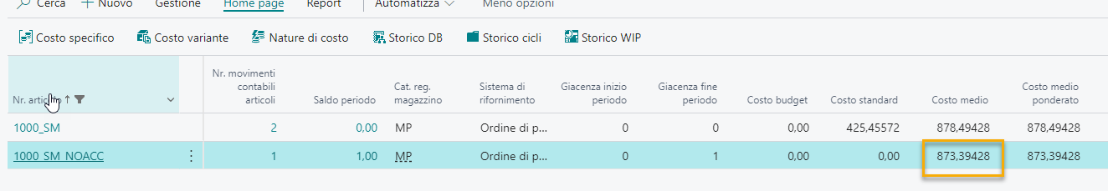
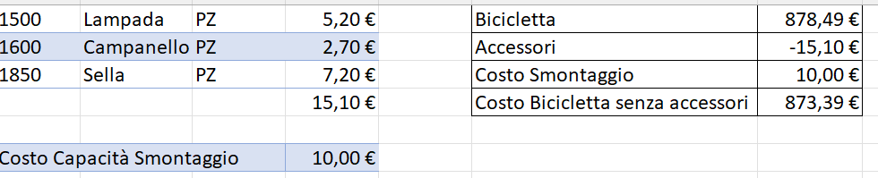
Smontaggio Articoli – Esempio 1
IVC: calcolo costo tramite cod. periodo 2023_04_EFF_SM

Slide 36
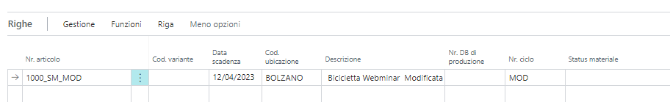
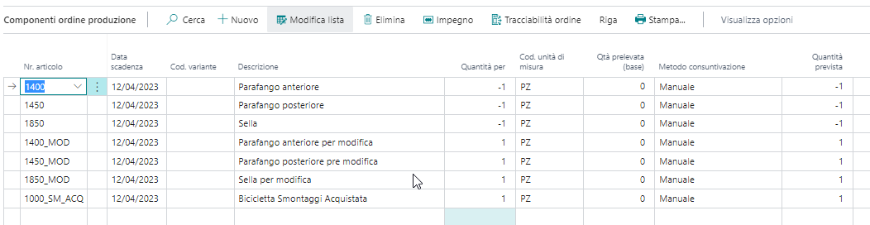
Smontaggio Articoli – Esempio 2
L’articolo 1000_SM_ACQ Bicicletta viene acquistato e poi modificato con l’ordine di produzione 319000495.
Vengono sostituiti 3 componenti, viene consumato l’articolo di acquisto e prodotto l’articolo 1000_SM_MOD. Per eseguire la modifica occorre utilizzare un ciclo specifico.

Slide 37
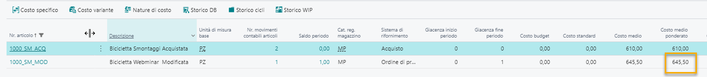
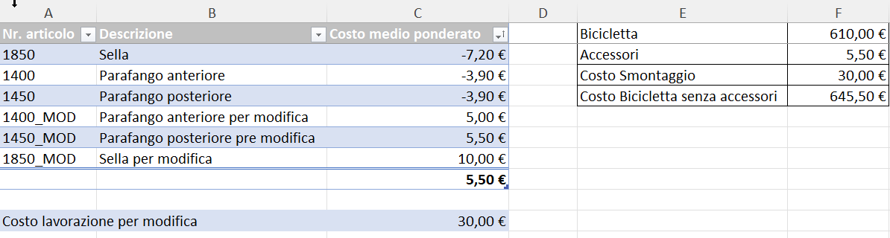
Smontaggio Articoli – Esempio 2
IVC: calcolo costo tramite cod. periodo 2023_04_EFF_SM

